Slide 1
Классный час на тему:
«Святые заступники
земли Русской»

Slide 2
Классный час на тему:
«Святые заступники земли Русской»
1. Ледовое побоище
2. Куликовская битва
3. Полтавская битва
4. Бородинское сражение
5. Победные сражения Суворова
6. Курская битва
7. Сталинградская битва
8. Освобождение Москвы
9. Снятие блокады Ленинграда

Slide 3
Классный час на тему:
«Святые заступники земли Русской»
Куликовская битва р. Дон р.Непрядва ДМИТРИЙ Засадный полк Резерв Полк правой руки Полк левой руки Большой полк во Главе с кн. Дмитрием Передовой полк Р.Смолка МАМАЙ

Slide 4
Классный час на тему:
«Святые заступники земли Русской»
Чисгисхан, Золотая орда, 1237 год, иго, Иван Калита, Мамай, 1380 год, Дмитрий Донской.

Slide 5
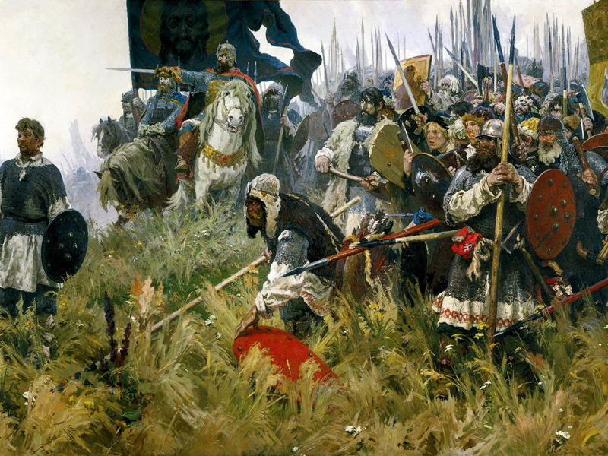
Князь Дмитрий Донской

Slide 6
Мамай

Slide 7
Сергий Радонежский

Slide 8
Чингисхан

Slide 9
Золотая орда

Slide 10
План сражения
Куликовская битва
р. Дон
р.Непрядва
ДМИТРИЙ Засадный полк
Резерв
Полк правой руки Полк левой руки
Большой полк во
Главе с кн. Дмитрием
Передовой полк
Р.Смолка
МАМАЙ

Slide 11
Георгиевская ленточка

Slide 12
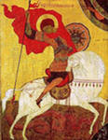
Святой Георгий

Slide 13
Орден Святого Георгия

